Slide 1



Slide 2






Slide 3



كشف الحضور و الغياب

Slide 4
السلام عليكم ورحمة الله وبركاته
أتمنى لكم درسًا حافلاً بالمتعة والنشاط
سير حصتنا اليوم:
تسجيل الحضور .
تقويم قبلي .
التهيئة لدرس اليوم.
عرض نواتج التَّعلُّم.
تناول الدرس والأنشطة المتعلقة به .
6 . تقويم ختامي
خط الرقعة
الوحدة الرابعة

Slide 5


استراتيجيات الحصة :
الحوار والمناقشة
العصف الذهني
التعلم التعاوني
حل المشكلات
التفكير الناقد
الطالب المعلم ( ..........)

Slide 6
التقويم القبلي
ما أنواع الخطوط التي تعرفها ؟

Slide 7

نواتج التَّعلم:
- يتتبع رسم الحروف العربية مراعيا قواعد خط الرقعة

Slide 8
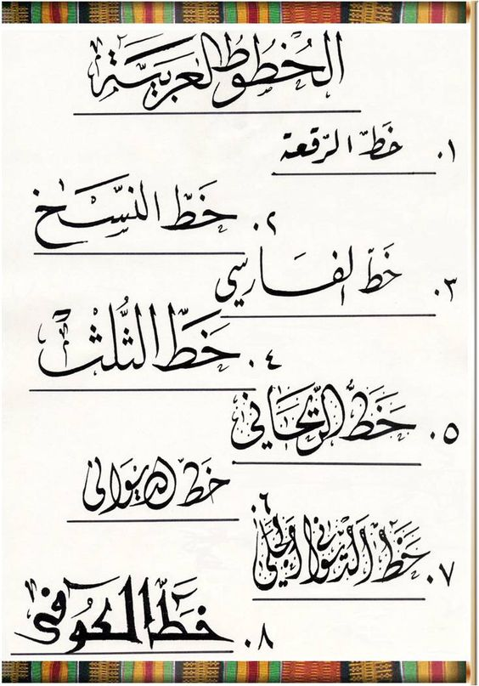

Slide 9
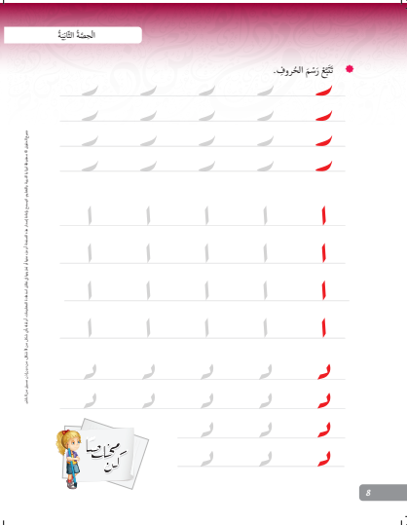
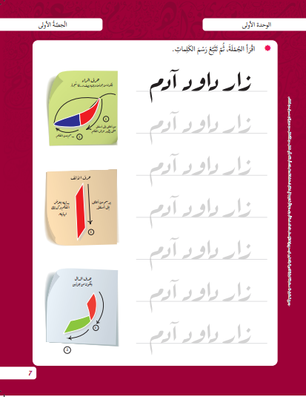

Slide 10
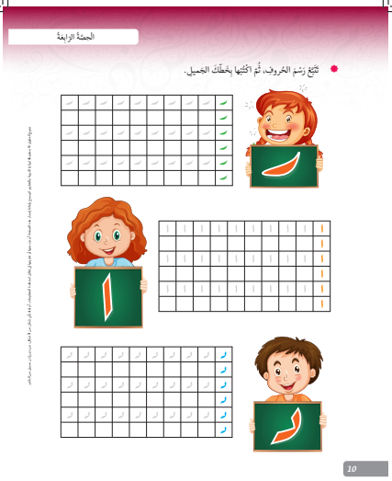
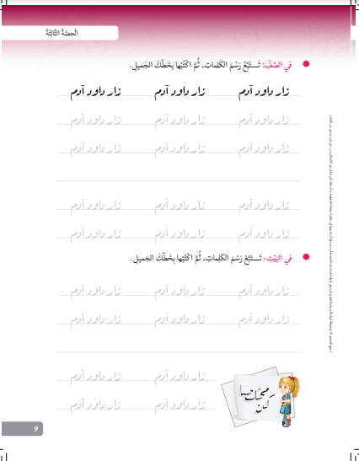

Slide 11
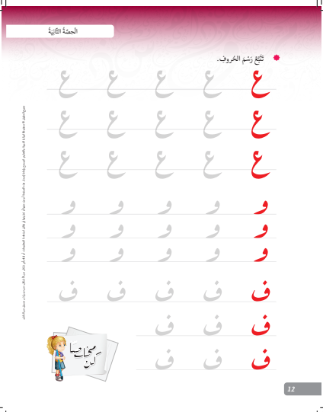
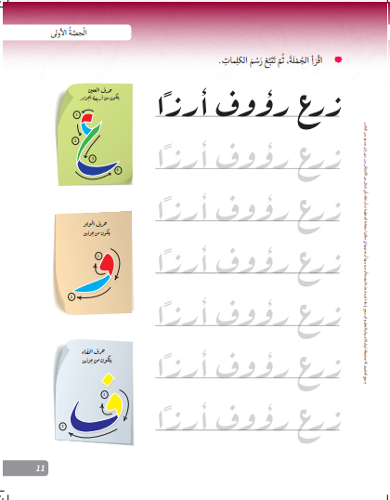

Slide 12
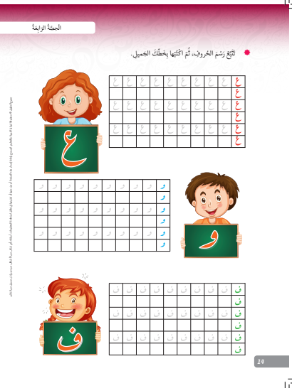
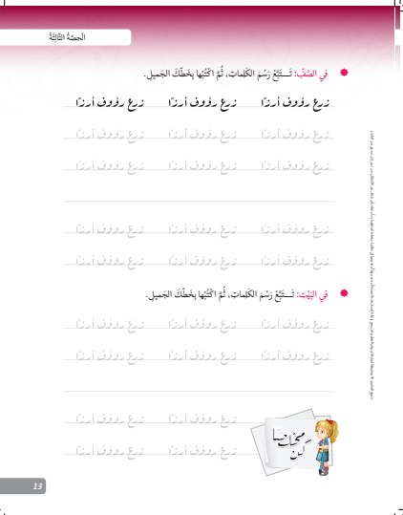

Slide 13
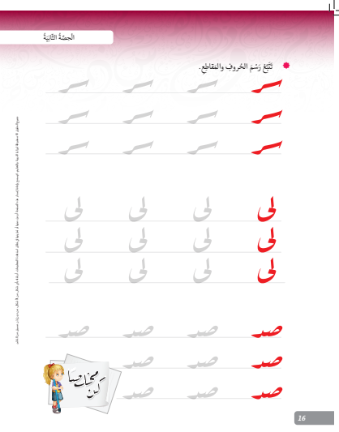
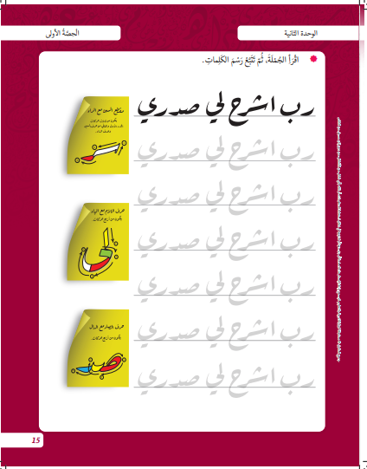

Slide 14
